Slide 1
转换/响应式/多列布局

Slide 2
2D转换
3D转换
多列布局

Slide 3
2D转换
3D转换
多列布局

Slide 4
转换transform
Qian Feng Education
变形属性：transform
transform翻译成汉语具有"变换"或者"改变"的意思。
通过此属性具有非常强大的功能，比如可以实现元素的位移、拉伸或者旋转等效果
最能体现transform 属性强大实力的是实现元素的3D变换效果
2D
2D变换，是在一个平面对元素进行的操作。
可以对元素进行水平或者垂直位移、旋转或者拉伸
北京千锋互联科技有限公司
Qian Feng Education

Slide 5
transform
Qian Feng Education
变形属性：transform的所有属性值
1、transform：none;默认值
2、transform：translate（）；移动 平移 单位是px
3、transform：rotate（）；旋转 单位是deg deg度数
4、transform：scale（）；缩放 没有单位 默认值是1
5、transform：skew（）；倾斜 单位是deg
6、transform：perspective（）；景深 视距 单位是px
北京千锋互联科技有限公司
Qian Feng Education

Slide 6
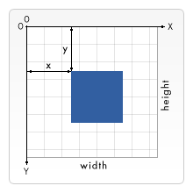
确定坐标系
Qian Feng Education
对上面坐标系简单分析如下：
（1）.默认状态下，x轴是水平的，向右为正。
（2）.默认状态下，y轴是垂直的，向下为正，这与传统的数学坐标系不同。
北京千锋互联科技有限公司
Qian Feng Education

Slide 7
CSS中 Transform转换 属性
个数 | 属性 | 说明
1 | transform ：none； | 定义不进行转换。
transform ：translate(200px)；平移，默认是X轴移动，可以单位是%，这个%是自己的，不是父元素的
2 | transform ：translate(200px)； | 默认是按照X轴移动
3 | transform ：translateX(200px)； | 根据X轴给定的参数，从当前元素位置移动。
4 | transform ：translateY(200px)； | 根据Y轴给定的参数，从当前元素位置移动。
5 | transform ：translate(10px,20px)； | 定义 2D 平移移动。
6 | transform ：translateX(200px) translateY(200px) ；
北京千锋互联科技有限公司
Qian Feng Education

Slide 8
CSS中 Transform转换 属性
个数 | 属性 | 说明
transform ：rotate(30deg)；旋转 单位deg 默认是Z轴旋转
1 | transform ：rotate(30deg)； | 默认是按照Z轴旋转。
2 | transform ：rotateX(30deg)； | 根据X轴给定的参数，从当前元素位置旋转。
3 | transform ：rotateY(30deg)； | 根据Y轴给定的参数，从当前元素位置旋转。
4 | transform ：rotateX(30deg) rotateY(30deg) ；
北京千锋互联科技有限公司
Qian Feng Education

Slide 9
CSS中 Transform转换 属性
个数 | 属性 | 说明
transform ：scale(2)；X和Y同时缩放 默认值是1
1 | transform ：scale(2)； | 默认是X和Y同时缩放。
2 | transform ：scaleX(2)； | 通过设置 X 轴的值来定义缩放转换
3 | transform ：scaleY(3)； | 通过设置 Y 轴的值来定义缩放转换。
4 | transform ：scale(2,5)； | 定义 2D 缩放。
5 | transform ：scaleX(2) scaleY(3) ；该元素增加或减少的大小，取决于宽度（X轴）和高度（Y轴）的参数，可以取负值。只不过取负值时，会先让元素进行翻转（顺时针180deg），然后在进行缩放
北京千锋互联科技有限公司
Qian Feng Education

Slide 10
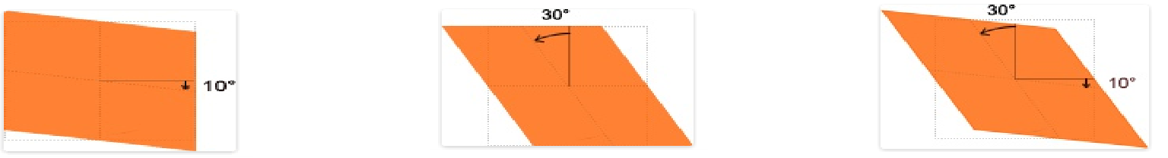
CSS中 Transform转换 属性
个数 | 属性
transform ：skew(30deg)；倾斜 单位deg
1 | transform:skew(30deg)； | 默认是X轴倾斜。
2 | transform ：skewX(30deg)； | 通过设置 X 轴的值来定义倾斜转换
3 | transform ：skewY(30deg)； | 通过设置 Y 轴的值来定义倾斜转换
4 | transform ：skew(30deg,130deg)； | 定义 2D 倾斜
5 | transform ：skewX(30deg) skewY(130deg) ；
北京千锋互联科技有限公司
Qian Feng Education

Slide 11
CSS中 Transform转换 属性
个数 | 属性 | 说明
transform ：perspective()；景深 视距 给到元素本身上
1 | transform ：perspective(200px)； | 景深，用来设置用户的眼睛距离元素的距离，数值越大 表示距离越远，看到元素的变化就不明显。不能给负值
北京千锋互联科技有限公司
Qian Feng Education

Slide 12
转换基点
Qian Feng Education
改变元素基点的位置transform-origin
他的主要作用就是让我们在进行transform动作之前可以改变元素的基点位置。
A、transform-origin(X,Y):用来设置元素的运动的基点（参照点）。默认点是元素的中心点。其中X和Y的值可以是百分值,em,px，其中X也可以是字符参数值left,center,right；Y和X一样除了百分值外还可以设置字符值top,center,bottom。
B、transform-origin(X，Y，Z)；其中的Z轴的设置，只能是数值。
北京千锋互联科技有限公司
Qian Feng Education

Slide 13
2D转换
3D转换
多列布局

Slide 14
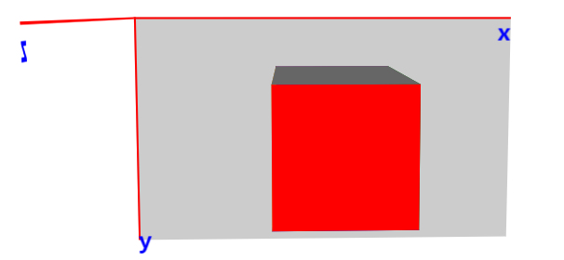
CSS3的3D设置
Qian Feng Education
2d场景，在屏幕上水平和垂直的交叉线x轴和y轴
3d场景，在垂直于屏幕的方法，相对于3d多出个z轴
Z轴：靠近屏幕的方向是正向，远离屏幕的方向是反向
北京千锋互联科技有限公司
Qian Feng Education

Slide 15
CSS中 Transform转换 属性
个数 | 属性 | 说明
1 | transform ：none； | 定义不进行转换。
transform ：translate(200px)；平移，默认是X轴移动，可以单位是%，这个%是自己的，不是父元素的
2 | transform ：translateX(200px)； | 根据X轴给定的参数，从当前元素位置移动。
3 | transform ：translateY(200px)； | 根据Y轴给定的参数，从当前元素位置移动。
4 | transform ：translateZ(200px)； | 定义 3D 转换，只是用 Z 轴的值。
5 | transform ：translate(10px,20px)； | 定义 2D 平移移动。
6 | transform ：translate3d(10px,20px,30px)； | 定义 3D 平移移动。
7 | transform ：translateX(200px) translateY(200px) translateZ(200px)；
北京千锋互联科技有限公司
Qian Feng Education

Slide 16
CSS中 Transform转换 属性
个数 | 属性 | 说明
transform ：rotate(30deg)；旋转 单位deg 默认是Z轴旋转
1 | transform ：rotateX(30deg)； | 根据X轴给定的参数，从当前元素位置旋转。
2 | transform ：rotateY(30deg)； | 根据Y轴给定的参数，从当前元素位置旋转。
3 | transform ：rotateZ(30deg)； | 定义 3D 转换，只是用 Z 轴的值。
4 | transform ：rotate3d(0,0,1,30deg)； | 定义 3D 旋转。
5 | transform ：rotateX(30deg) rotateY(30deg) rotateZ(30deg)；
北京千锋互联科技有限公司
Qian Feng Education

Slide 17
CSS中 Transform转换 属性
个数 | 属性 | 说明
transform ：scale(2)；缩放 默认是X和Y同时缩放 默认值是1
1 | transform ：scaleX(2)； | 通过设置 X 轴的值来定义缩放转换
2 | transform ：scaleY(3)； | 通过设置 Y 轴的值来定义缩放转换。
3 | transform ：scaleZ(2)； | 通过设置 Z 轴的值来定义 3D 缩放转换。
4 | transform ：scale(2,5)； | 定义 2D 缩放。
5 | transform ：scale3d(2,3,4)； | 定义 3D 缩放。
6 | transform ：scaleX(2) scaleY(3) scaleZ(3)；该元素增加或减少的大小，取决于宽度（X轴）和高度（Y轴）的参数，可以取负值。只不过取负值时，会先让元素进行翻转（顺时针180deg），然后在进行缩放
北京千锋互联科技有限公司
Qian Feng Education

Slide 18
CSS中 Transform转换 属性
个数 | 属性
transform ：skew(30deg)；倾斜 单位deg
1 | transform ：skewX(30deg)； | 通过设置 X 轴的值来定义倾斜转换
2 | transform ：skewY(30deg)； | 通过设置Y 轴的值来定义倾斜转换
3 | transform ：skew(30deg,130deg)； | 定义2D倾斜
4 | transform ：skewX(30deg) skewY(130deg) ；
5 | 注意点：倾斜没有Z轴的写法
北京千锋互联科技有限公司
Qian Feng Education

Slide 19
转换基点
Qian Feng Education
改变元素基点的位置transform-origin
他的主要作用就是让我们在进行transform动作之前可以改变元素的基点位置。
A、transform-origin： X Y :用来设置元素的运动的基点（参照点）。默认点是元素的中心点。其中X和Y的值可以是百分值,em,px，其中X也可以是字符参数值left,center,right；Y和X一样除了百分值外还可以设置字符值top,center,bottom。
B、transform-origin：X Y Z；其中的Z轴的设置，只能是数值。
transform-style: preserve-3d;设置成3d
北京千锋互联科技有限公司
Qian Feng Education

Slide 20
2D转换
3D转换
多列布局

Slide 21
多列布局
Qian Feng Education
添加在父元素上的
1、column-count：分栏的个数
2、column-width：分栏的宽度
3、column-gap：分栏的间距
4、column-rule：分栏的边框
北京千锋互联科技有限公司
Qian Feng Education

Slide 22
谢谢您的观看

